Slide 1
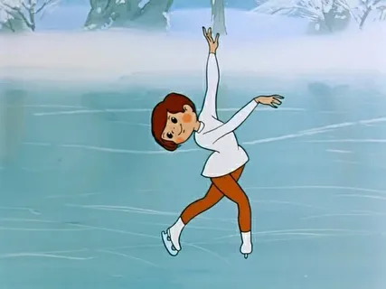
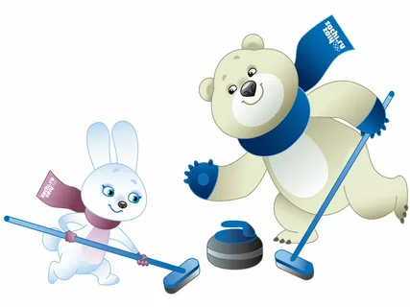
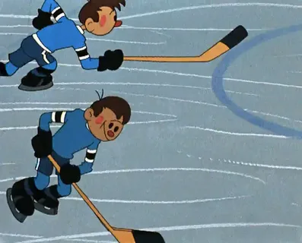
Зимние виды спорта в мультфильмах
Подборка выполнена инструктором по физической культуре МБДОУ № 36 г. Таганрога Буршит Л.М. по открытым материалам сайтов: tv-week.am m.ok.ru blogimam.com

Slide 2
подборка мультфильмов про зимние виды спорта
🏒 Казаки (серия мультфильмов), СССР Режиссер: Владимир Дахно. «Как казаки в хоккей играли» (1995) — последняя серия мультфильма: казаки выходят на лед против пиратов, переодевшихся канадскими хоккеистами.
🎿 «Лыжи и Сноуборд». «Спортания» серия про лыжи, где Злоскверику Крончу досталась золотая медаль, совсем не так как он планировал.
⛸ Слишком фигурное катание — 159-160-я серии мультсериала «Смешарики». Смешарики проводят соревнования по фигурному катанию. Крош уверен в победе, ведь у него хорошая техника, в отличие от Нюши. Но Ёжик волнуется, ведь у Нюши очень высокие оценки за артистизм.
🎿«Снежные дорожки» — советский рисованный мультипликационный фильм из серии фильмов Бориса Дёжкина на спортивную тему. Тренер и юные лыжники из спортивной школы поехали на тренировку в зимний лес, где много чего может произойти. Они встретили лыжников — любителей, которые стали задираться и пытались устроить соревнование. Но, чтобы преуспеть в спорте, как и в любом деле, нужно затратить немало труда, надо учиться и тренироваться. Поэтому результат оказался закономерным: спортсмены победили, а лыжники-любители в финале фильма пошли записываться в спортшколу, чтобы начать спортивную карьеру.
🏒«Шайбу! Шайбу!» — советский рисованный мультипликационный фильм режиссёра-мультипликатора Бориса Дёжкина. Хоккейный матч между командами «Метеор» и «Вымпел» –зазнавшимися «мастерами» и дружной командой новичков, завершается, конечно, победой скромных и самоотверженных юных хоккеистов.

Slide 3
Старые мультфильмы о спорте (зима) история мультимедиа
Советская мультипликация очень тонко реагировала на отношение власти и общества к спорту. С годами менялась установка, а соответственно менялся и образ спортсмена. Поэтому на примере мультфильмов тех лет можно отследить за тем, чем являлась физкультура в огромной стране.
Самым «спортивным» советским режиссером-мультипликатором считается Борис Дёжкин. Из его 27 мультфильмов 12 посвящены спортивной теме.
«Тихая поляна» (1946 год) создана им совместно с режиссером Геннадием Филипповым. В центре сюжета – неповоротливые медведи, которые надеются с помощью грубой силы обыграть в футбол натренированных зайчишек.
«Чемпион» (1948 год) Мультфильм Александра Иванова рассказывает о Волке, чемпионе лыжных гонок, который от хвастовства пренебрегал тренировками и закономерно проиграл на соревнованиях скромным, но трудолюбивым Бобику и Барсуку. «Чемпион» наполнен диалогами в стихах, которые озвучил известный спортивный комментатор Вадим Синявский.
- «Необыкновенный матч» (1955 год) Дилогия «Необыкновенный матч» и «Старые знакомые» (1956) была создана Дёжкиным совместно с режиссером Мстиславом Пащенко. Здесь показаны более агрессивные антагонисты. Команда бракованных деревянных футболистов во главе с капитаном Чубиком Зазнайкой не ставит команду мягких игрушек ни в грош и все время нарушает правила игры. Но нахальство и обман не помогают им победить плюшевых ребят и зверят. В продолжении мультфильма битва между игрушками переносится в бассейн, где происходит матч по водному полу. Мультфильмы имели огромный успех у зрителей и произвели большое впечатление на профессионалов-мультипликаторов

Slide 4
«Снежные дорожки» (1963 год) Это первая работа Дёжкина, посвященная зимнему виду спорта. В «Снежных дорожках» мы видим столкновение спортсменов с шалопаями в шапках-ушанках, которое происходит на лыжной трассе. Хулиганы находчиво хитрят, однако им не справиться с честностью и дисциплиной. Действие проходит в молчании, но живой сюжет не дает отвлечься ни на секунду.
«Шайбу, шайбу!» (1964 год) Уже в следующем году Дёжкин выпустил один из самых известных мультфильмов на спортивную тему. С середины 1950-х страна внимательно следила за противостояниями советских и канадских хоккеистов, которые достигли пика в суперсерии 1972 года. На волне такого интереса к хоккею мультипликатор создал историю, в которой команда «Метеор» с белозубыми улыбками и ковбойскими замашками сражается против «наших» ребят из «Вымпела». Кстати, в мультфильме звучат шумы, записанные на настоящем хоккейном матче.
«Болек и Лёлек «Зимняя Олимпиада».Студия: Бельско-Бяла, Польша Выпуск: 1968 г.Режиссер: Владислав Негребескила. Мультфильм о спорте из серии про Болека и Лёлека. Весёлые друзья Болек и Лёлек занимаются зимними видами спорта.
Приходи на каток (1981 год) Период с конца 1960-х – 1980-е годы в Советском Союзе ознаменован расцветом фигурного катания. У нас появились Ирина Роднина и Александр Зайцев, Людмила Пахомова и Александр Горшков, Людмила Белоусова и Олег Протопопов. Поэтому эту тему нельзя было обходить стороной. В еще одном мультфильме Бориса Дёжкина «Приходи на каток» рассказывается история встречи суровых игроков хоккейной команды «Метеор» с грациозно катающимися фигуристками.

Slide 5
Микромультфильмы (по 1 минутке) про виды спорта, снятые к «Олимпиаде-80», героями которых являются весёлые клоуны Фома и Ерёма.
Современные мультфильмы о спорте: Смешарики. Спорт круглый год! Выпуск: 2011 г. Режиссер: Денис Чернов Подборка серий сериала «Смешариков» про спорт
Студия «Экран» выпуск 1981 год.
Режиссёр: Олег Чуркин:
- Санный спорт
- Скоростной бег на коньках
- Хоккей. Часть 1
- Хоккей. Часть 2
- Бобслей
- Слишком фигурное катание 1
- Слишком фигурное катание 2
- Лёд
На канале «Карусель» несколько хороших коротких мультфильмов http://www.karusel-tv.ru/video/11541 по зимним видам спорта

